Slide 1
<!--Base de DAtos I-->
Propuesta Técnica {
string = “Por”
<Por ="Ezquiel Lautano Carvajal Moran",
"Beymar Edy Mamani Mamani",
"Grisel Areni Masabi Blanco",
"Kevin German Paucara Oro",;
}

Slide 2
Contenidos
01
02
03
04
05
06
07
08
Introducción
Contexto usado
Diseño de aplicación
Modelo Entidad Relación
Modelo Lógico
Creación de tablas
Consultas de registros de las tablas
Concluciones

Slide 3
Introducción {
El objetivo escencial del proyecto es crear una base de datos para poder manejar un sistema de varios colegios.
Es decir que se pueda almacenar los datos de las diferentes personas que interactúan dentro un colegio como: director, secretari@s, profesores, estudiantes y otras personas que tengan algun cargo dentro el colegio.
El fin del proyecto es tener una base de datos con el registro de los datos personales y otros que sean necesarios para poder tener un buen desarrollo de la base de datos.
}

Slide 4
Contexto usado {
En el contexto que será usado la base de datos será en una determinada área donde existan diferentes colegios, ya sea una zona, un distrito, un departamento o un estado.
}

Slide 5
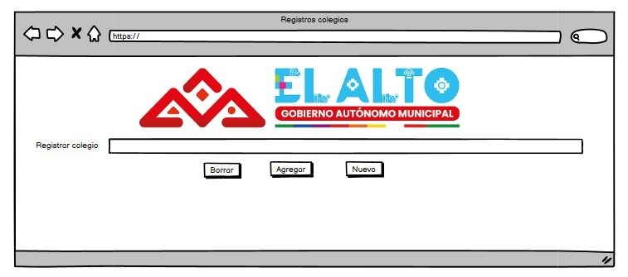

Slide 6
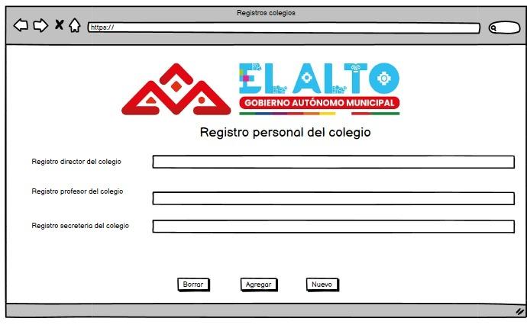

Slide 7
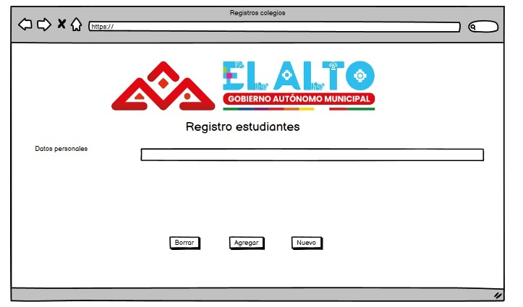

Slide 8
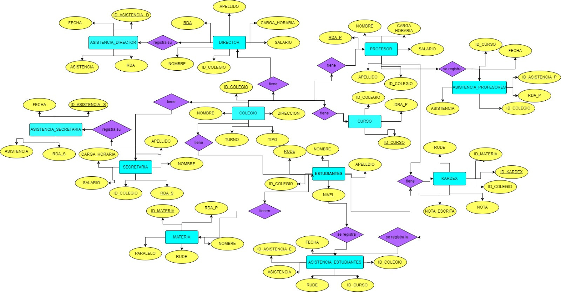
Entidad Relación {
}

Slide 9
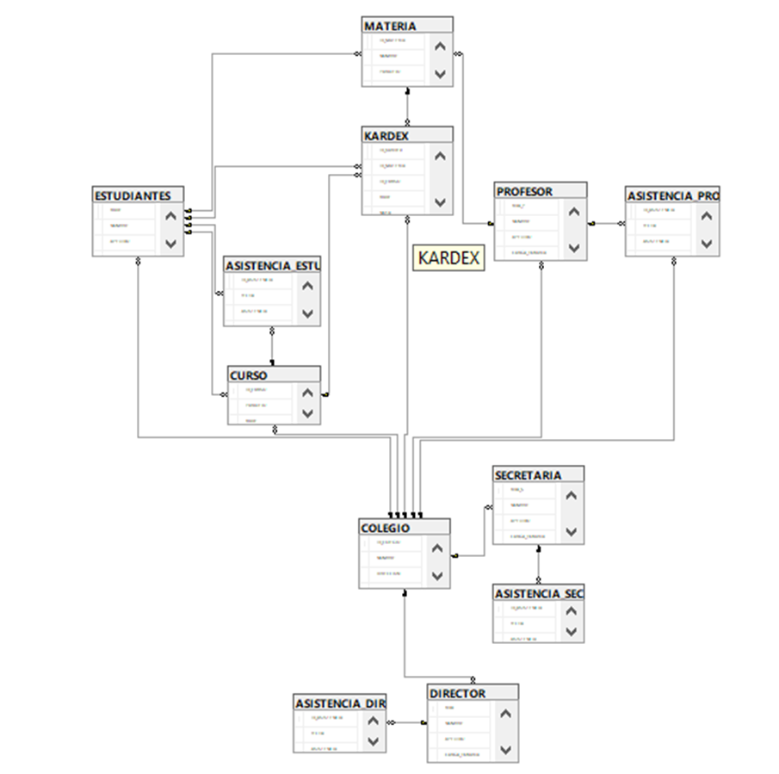
Modelo Lógico {
}

Slide 10
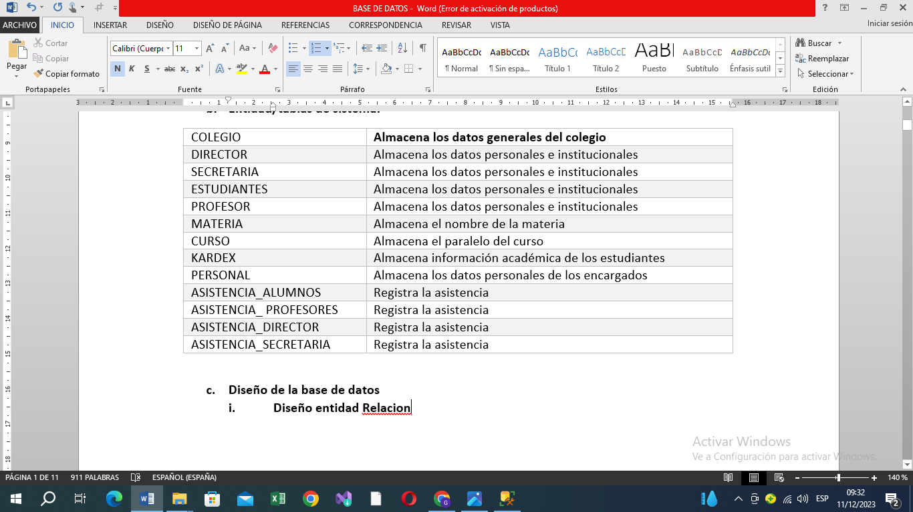

Slide 11
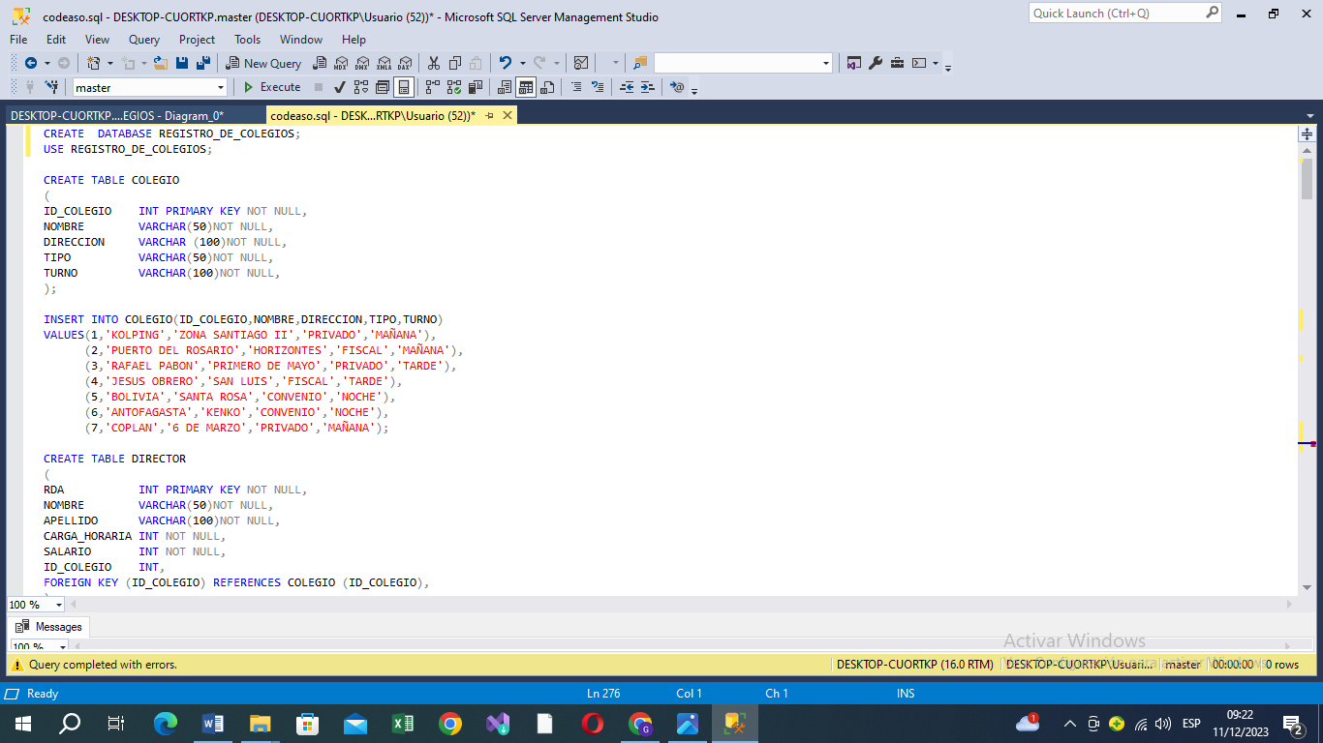
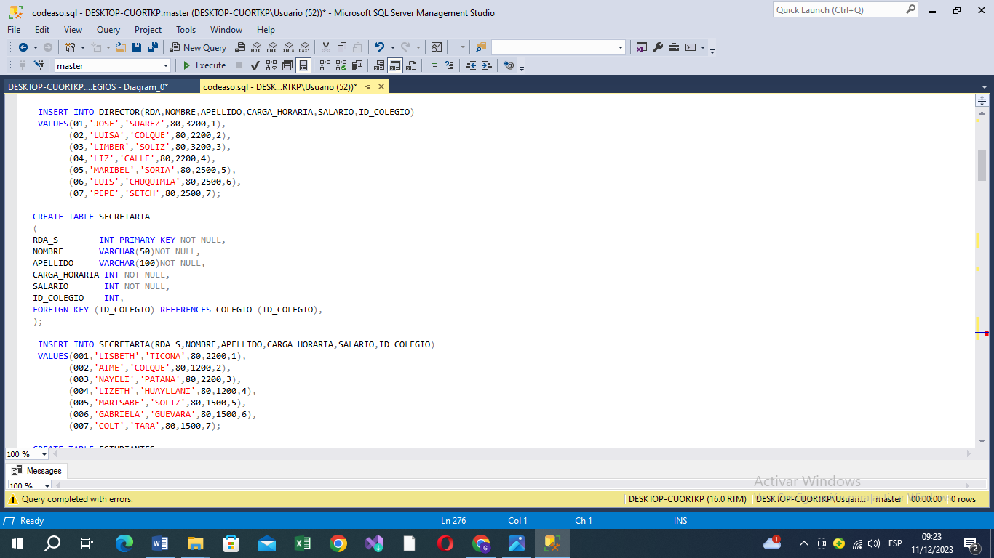
}

Slide 12
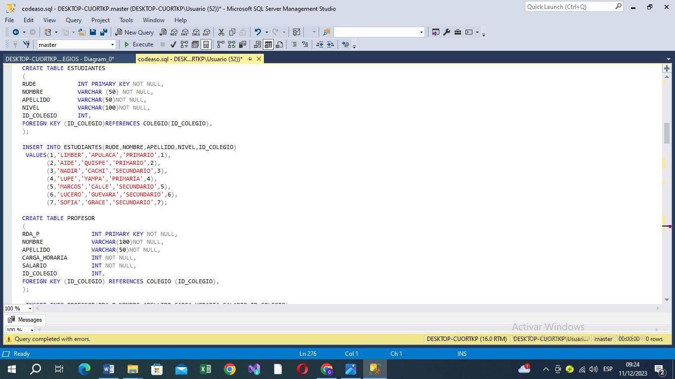
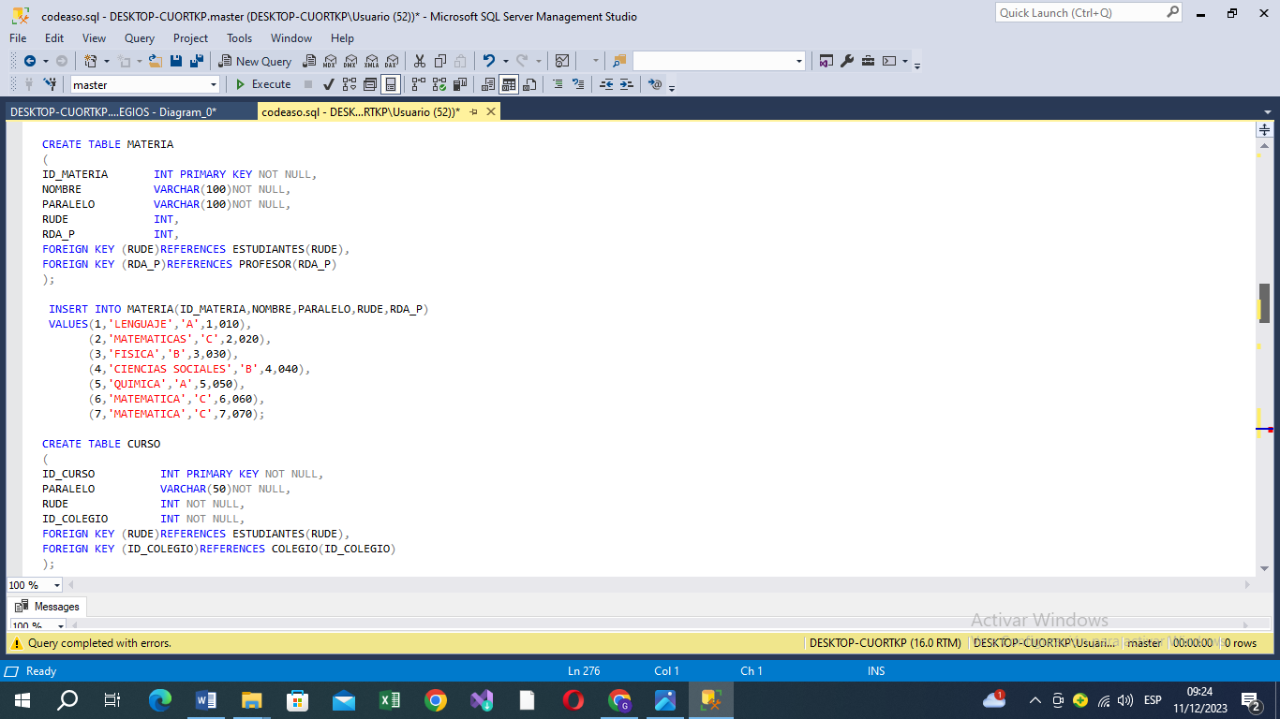

Slide 13
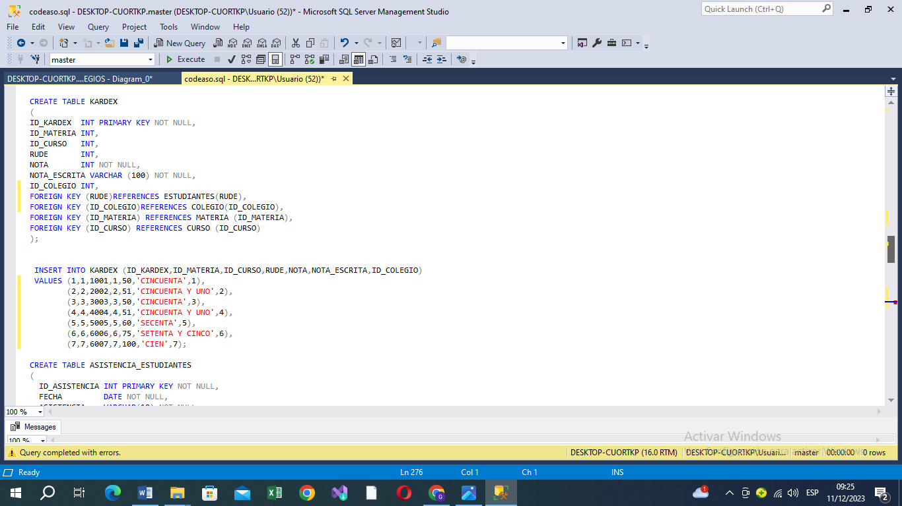

Slide 14
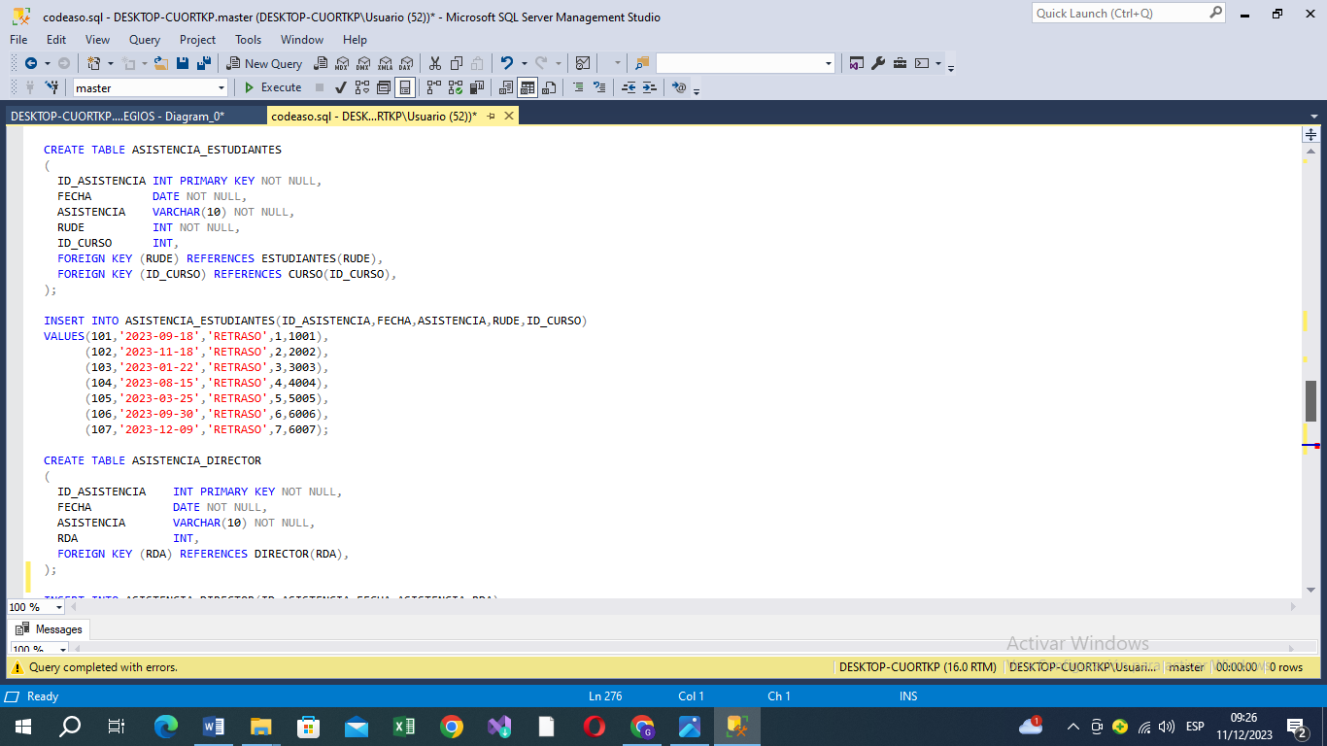

Slide 15
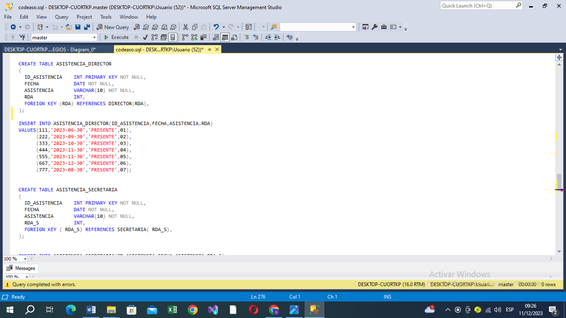

Slide 16
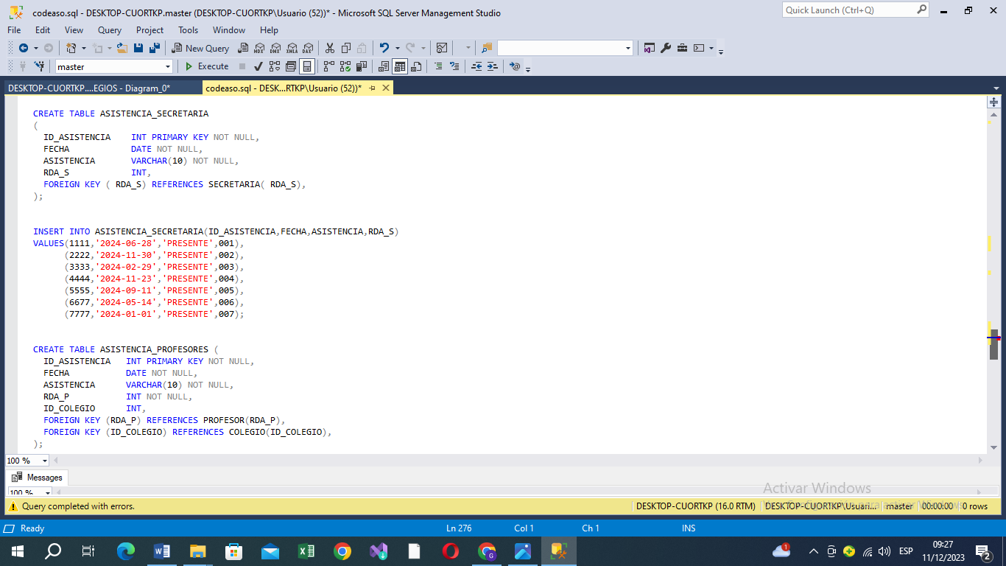

Slide 17
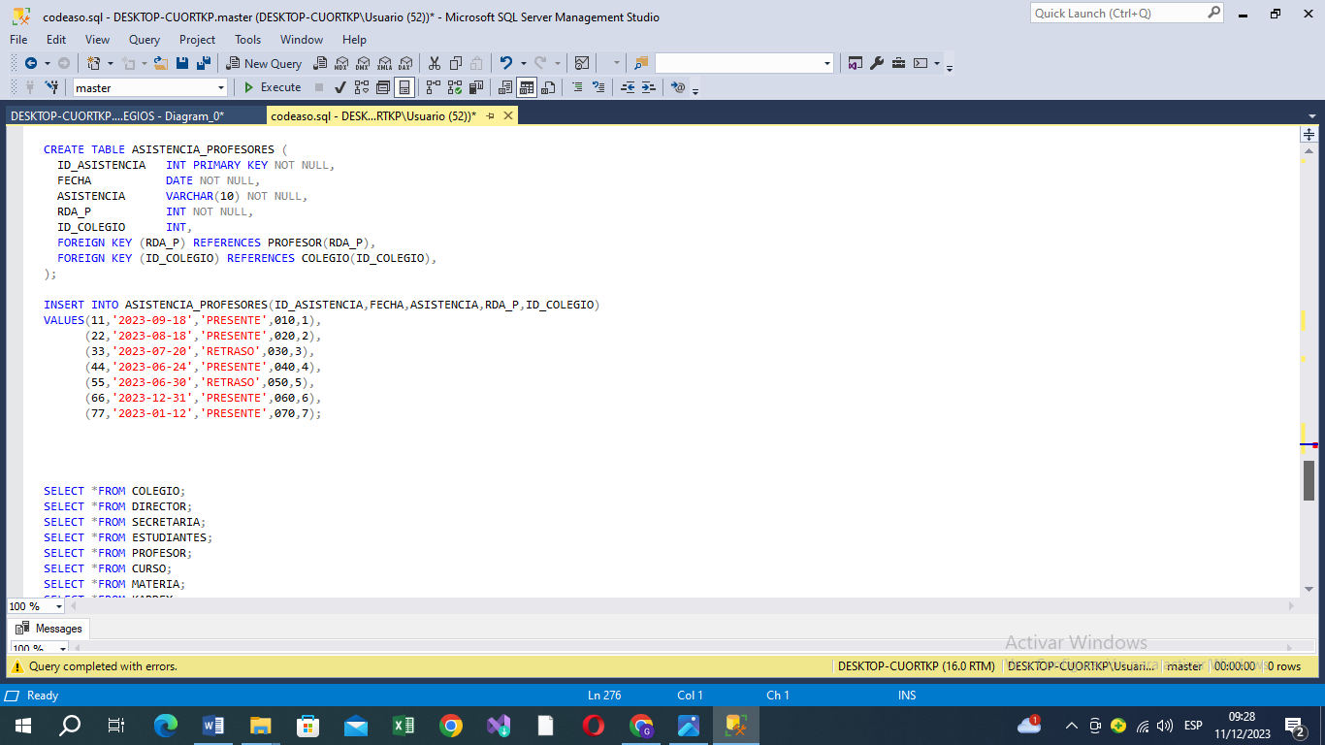

Slide 18
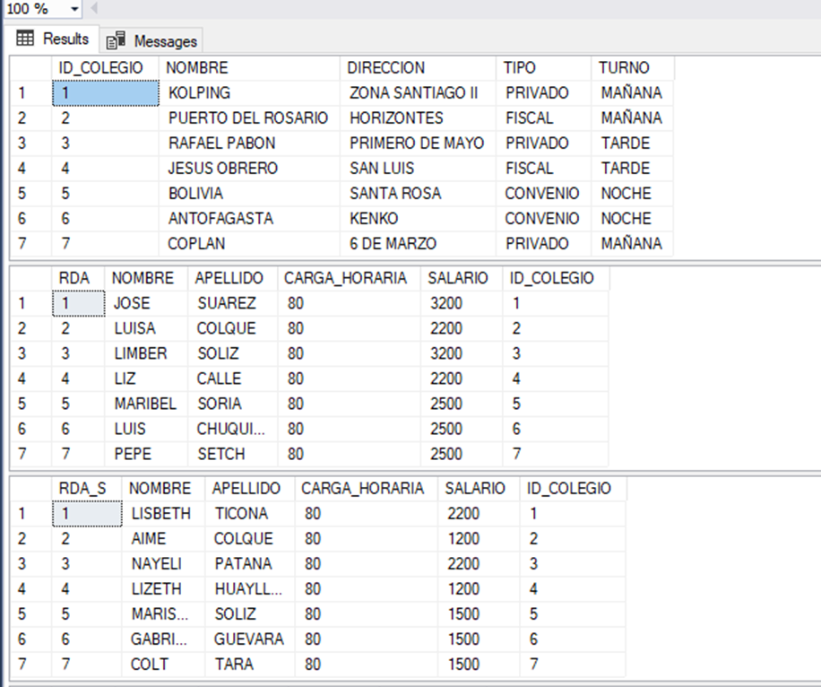

Slide 19
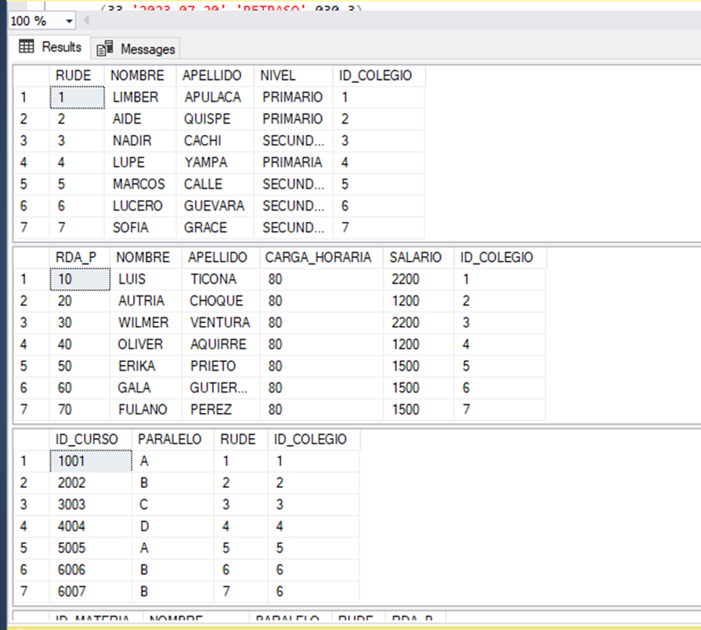

Slide 20
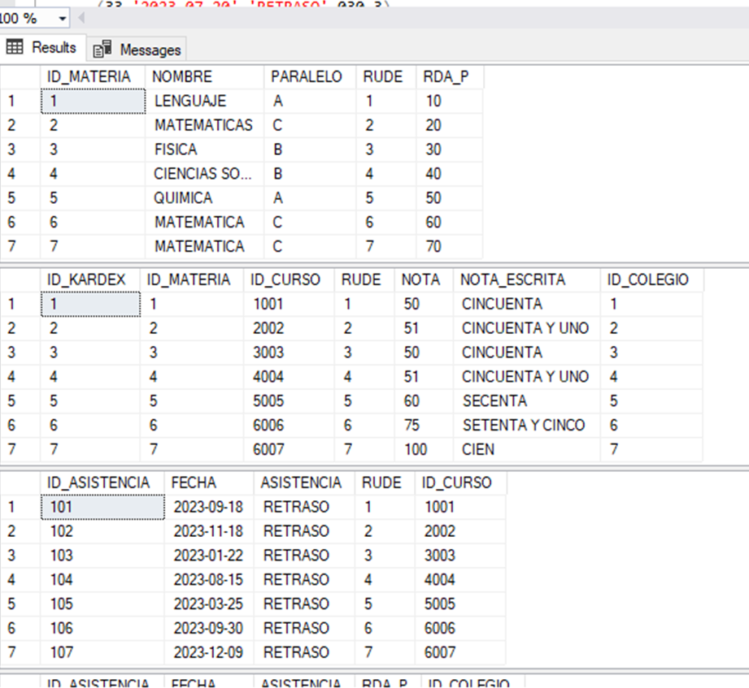

Slide 21
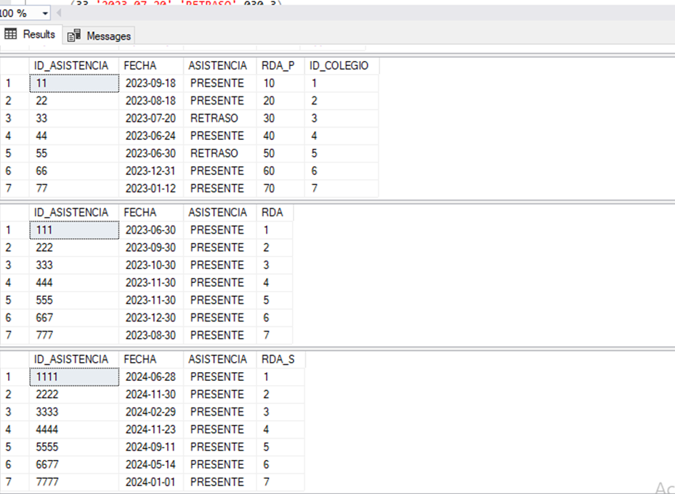

Slide 22
Conclusiones
Se puso en práctica todo el conocimiento adquirido, el desarrollo de la base de datos cumplio las espectavivas y objetivos previstos anteriormente desarrollando una base de datos para el control y registro de uno o varios colegios, esto se denota en el código con la creación de las diferentes tablas con diferentes registros que tiene cada una de las tablas, así mismo se observa en la función que cumple cada una de ellas.
El uso de base de datos en sql server nos ayuda mucho en el llenado de datos y así mismo darle un uso como las consultas personalizadas.
Las consultas nos ayudan mucho a ver datos o ciertos datos de los datos que tenemos en las tablas y es muy importante su conocimiento.
las funciones como count sum etc saber su uso es importante para tener un filtrado de datos más atinado al proyecto en este caso en registros de datos de uno o varios colegios,
Saber usar Sql nos ayudo mucho en trabajos como este en el llenado de datos de este caso un colegio y varios colegios asi llevando datos de estudiantes y todo el personal del colegio de manera eficiente y asi mismo tener todo guardado y listo para su uso.

